Slide 1


«Основные подходы к организации здоровьесберегающей и физкультурно-массовой работы в свете поэтапного внедрения Всероссийского физкультурно-спортивного комплекса Готов к труду
и обороне» (ГТО)»
Ж.В. Соркина,
ведущий советник сектора
реализации программ внеурочной
и здоровьесберегающей деятельности
.

Slide 2



Стратегия развития воспитания
в Российской Федерации на 2015-2015 годы
Физическое воспитание и формирование культуры здоровья
- ответственное отношение к здоровью, потребность в здоровом образе жизни;
- мотивация в детской и семейной среде к активному и здоровому образу жизни, занятиям физической культурой, развитие культуры здорового питания;
создание условий для занятий физической культурой, развивающего отдыха и оздоровления;
профилактика употребления ПАВ;
предоставление условий для физического совершенствования на основе регулярных занятий физической культурой и спортом с учетом индивидуальных способностей и склонностей;
проведение массовых общественно-спортивных мероприятий и привлечение к участию в них детей
Министерство образования и науки Республики Татарстан

Slide 3
Стратегия развития воспитания обучающихся
в Республике Татарстан на 2015-2025 годы
Формирование личности с высоким уровнем экологической культуры, культуры здорового и безопасного образа жизни
формирование ценностного отношения к жизни во всех ее проявлениях (….. своему здоровью, здоровье родителей, близких, педагогов, сверстников);
создание здоровьеформирующего образовательного пространства (…..потребность в здоровом образе жизни, гармония с самим собой, обществом, способность научит сохранять, укреплять и восстанавливать здоровье);
создание научно-обоснованных санитарно-гигиенических условий и материально-технической базы образовательной организации;
формирование осознанного отношения каждого субъекта образовательного процесса к приоритету здоровья в жизни человека;
предупреждение и преодоление синдрома «эмоционального выгорания» у преподавательского состава;
утверждение негативного отношения к курению и употреблению ПАВ
Министерство образования и науки Республики Татарстан

Slide 4
ФЗ от 29.12.2012 года №273-ФЗ
«Об образовании в Российской Федерации»
Статья 41. Охрана здоровья обучающихся
Статья 42. Психолого-педагогическая, медицинская и социальная помощь обучающимся, испытывающим трудности в освоении основных общеобразовательных программ, развитии и социальной адаптации
Статья 37. Организация питания обучающихся
Статья 84. Особенности реализации образовательных программ в области физической культуры и спорта
4
4
4

Slide 5
Организация медицинского обслуживания
(на 01.07.2015 г.)
716 общеобразовательных организаций (49,1% от общего числа общеобразовательных организаций) общеобразовательных организаций имеют медицинские кабинеты;
925 общеобразовательных организаций обслуживается на базе ФАПов (в 143 организациях ФАПы располагаются в одном здании со школой);
253 (35,5% от общего числа общеобразовательных организаций, имеющих медицинские кабинеты) общеобразовательные организации имеют лицензию на медицинскую деятельность (на 01.01.2015 года – 235 медицинских кабинетов, 33%).
5
5
5

Slide 6
Организация медицинского обслуживания
 | 2010-2011 учебный год | 2011-2012 учебный год | 2012-2013 учебный год | 2013-2014 учебный год | 2014-2015 учебный год
Общеобразовательные организации, имеющие медицинские кабинеты | 637 (37,8%) | 647 (40%) | 667 (42%) | 695 (46,8%) | 716 (49,1%)
Общеобразовательные организации, имеющие лицензию на медицинскую деятельность | 218 ( 34,2%) | 222 (34,3%) | 235 (35,2%) | 227 (33%) | 253 (35,3%)
6
6
6

Slide 7
Доля школ, имеющих медицинские кабинеты, от общего количества школ, (%)
7
7
7

Slide 8
Лицензирование медицинской деятельности
За 1 полугодие 2015 года наблюдается положительная динамика по прохождению процедуры лицензирования медицинской деятельности в общеобразовательных организациях Авиастроительного и Ново-Савиновского районов г. Казань (+9), Актанышского (+3), Сабинского (+2), Чистопольского (+1) муниципальных районах
Отсутствует положительная динамика по лицензированию медицинской деятельности в Агрызском, Алексеевском, Алькеевском, Апастовском, Атнинском, Бавлинском, Верхнеуслонском, Высокогорском, Зеленодольском, Кайбицком, Лаишевском, Лениногорском, Мамадышском, Менделеевском, Рыбно-Слободском, Тетюшском, Тукаевском, Тюлячинском, Черемшанском, Ютазинском муниципальных районах
8
8
8

Slide 9


Федеральный закон Российской Федерации от 29 декабря 2012 года № 273-ФЗ
«Об образовании в Российской Федерации»
п.3 ст. 41
Организацию оказания первичной медико-санитарной помощи обучающимся осуществляют органы исполнительной власти в сфере здравоохранения
Образовательная организация обязана предоставить помещение с соответствующими условиями для работы медицинских работников
Министерство образования и науки Республики Татарстан

Slide 10
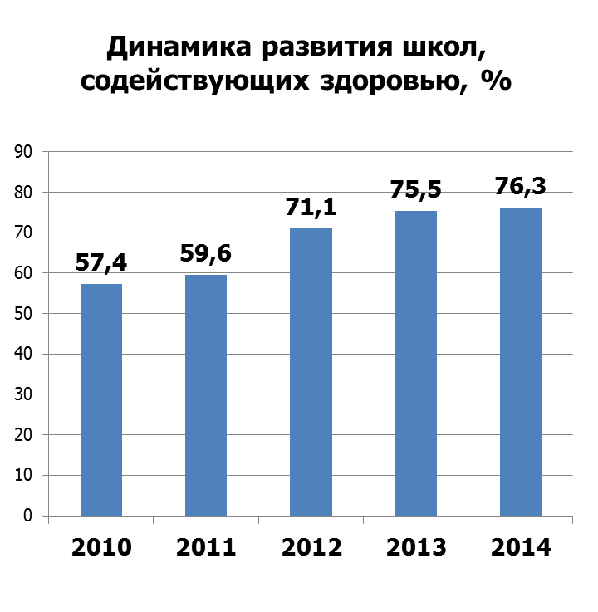
Школы, содействующие здоровью
Критерии
Бронзовый уровень
1. Инфраструктура
2. Физическое развитие
и двигательная активность
3. Питание
4. Превентивные меры
Серебряный уровень
1-4, 5. Профильные образовательные программы
Золотой уровень
1-5, 6. Кадры
7. Политика содействия здоровью
8. Социальное партнерство
Министерство образования и науки Республики Татарстан

Slide 11


Раннее выявление отклонений в состоянии здоровья школьников с использованием аппаратно-программного комплекса "АРМИС"
Позволяет выявлять отклонения в сердечно-сосудистой, дыхательной, зрительной, слуховой и центральной нервной системах
Министерство образования и науки Республики Татарстан

Slide 12
Результаты доврачебной скрининговой диагностики
 | 2012-2013 учебный год | 2013-2014 учебный год | 2014-2015 учебный год | ИТОГО
Количество обследованных обучающихся | 4 873 | 9 920 | 9 685 | 24 478
Количество обучающихся, направленных в лечебно-профилактические учреждения для подтверждения результатов обследования | 1 923 | 4 645 | 5 124 | 11 692
Министерство образования и науки Республики Татарстан

Slide 13
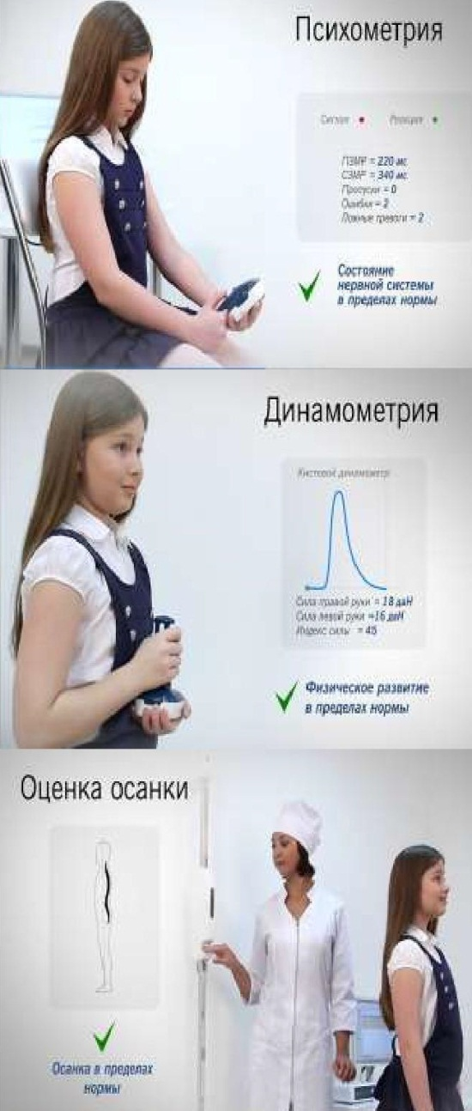
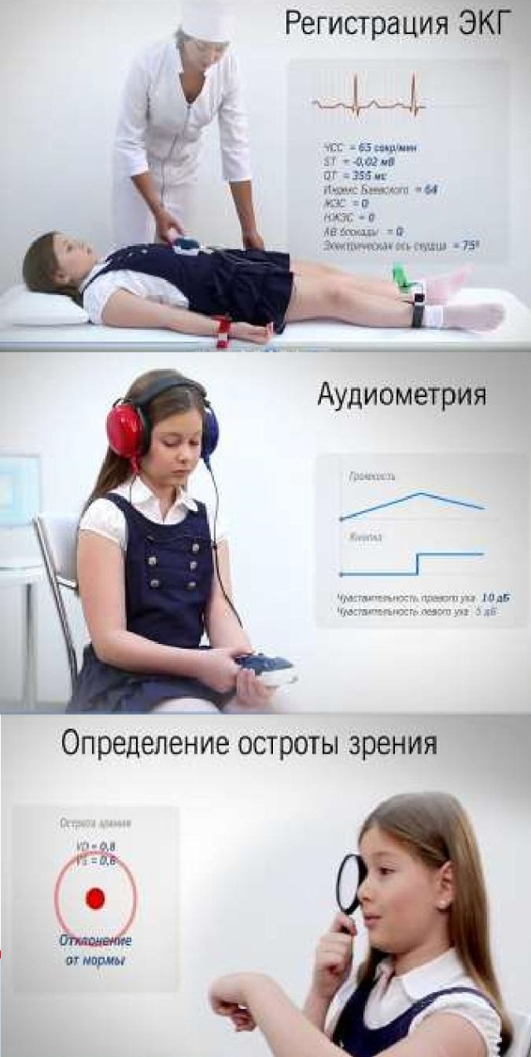
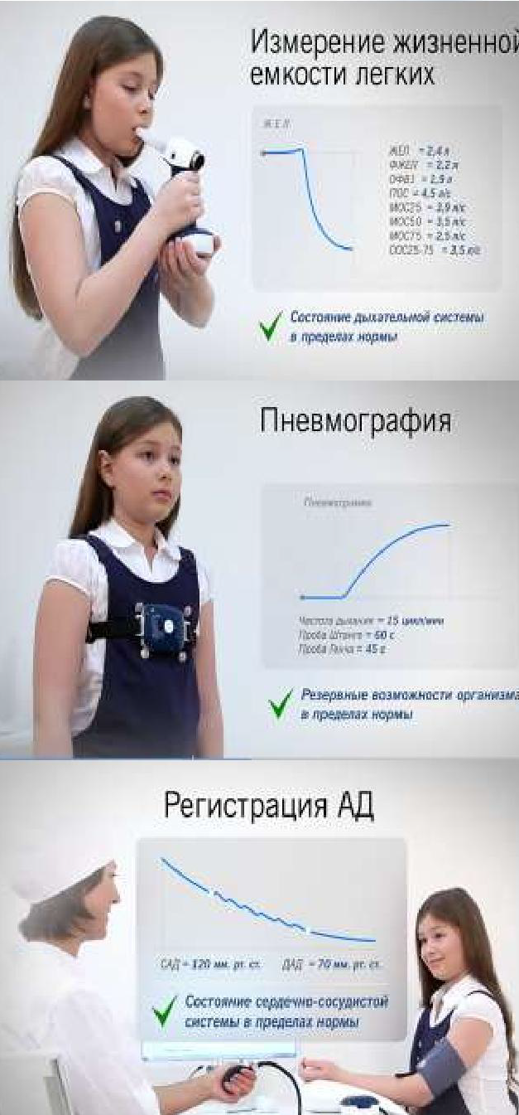
Новые возможности АПК «АРМИС»
Министерство образования и науки Республики Татарстан

Slide 14
Взаимодействие общеобразовательных организаций с Центрами здоровья для детей
п.17 Плана действий по модернизации общего образования на 2011-2015 годы, утвержденного Распоряжением Правительства Российской Федерации от 7 сентября 2011 года №1507 - необходимо систематизировать работу по развитию взаимодействия
за 8 месяцев 2015 года на базе Центров здоровья для детей всего обследовано 16527 детей, из них 14 776 (89,4,%) - школьного возраста, из которых здоровыми признано 4 931 школьник (33,4 % от общего количества обследованных школьников), имеют функциональные расстройства 11 596 школьников (78,5% от общего количества обследованных школьников).

Slide 15
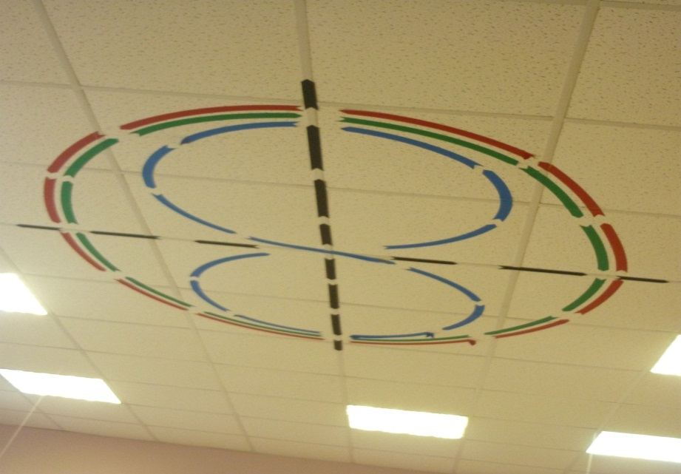
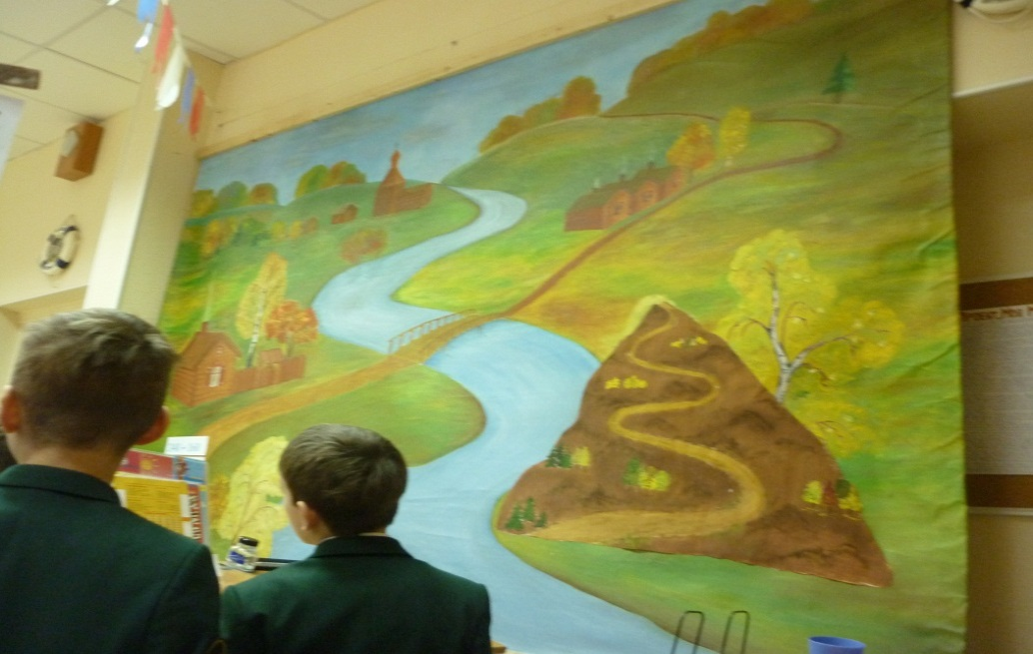
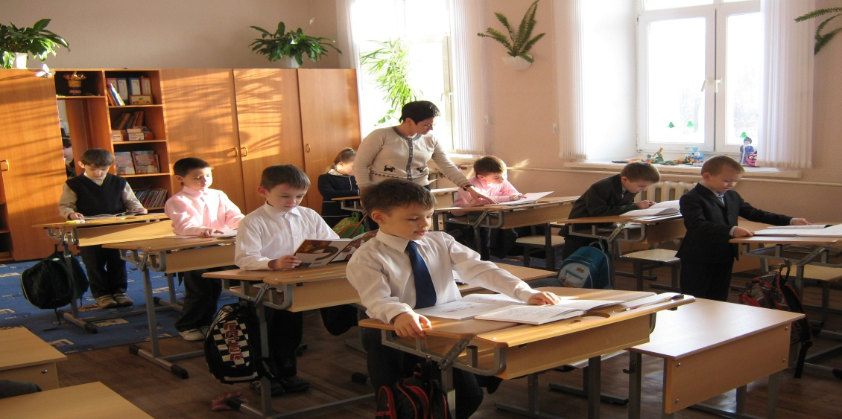
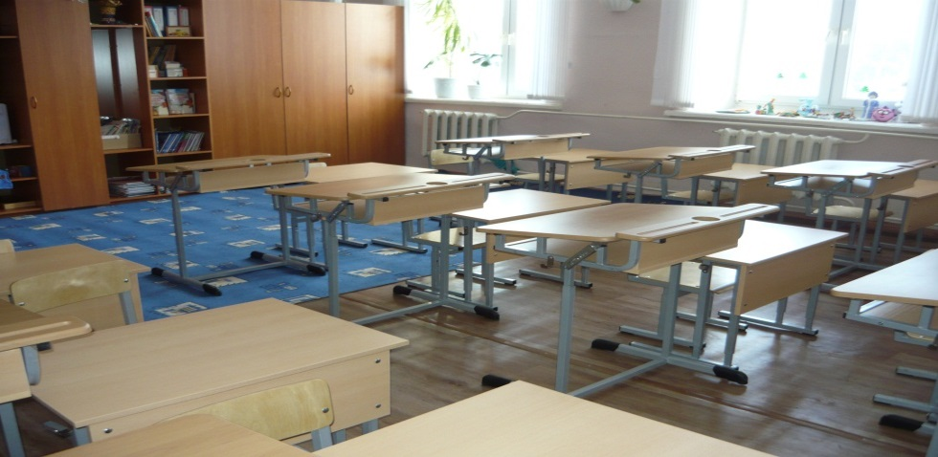
Реализация технологий массовой первичной профилактики «школьных форм патологий»
(технологии В.Ф. Базарного)
Министерство образования и науки Республики Татарстан

Slide 16
Базовые площадки по реализации здоровьесберегающих технологий массовой первичной профилактики «школьных форм патологий»
- МАОУ «Средняя общеобразовательная школа №2» Лениногорского муниципального района
- МБОУ «Гимназия №7» Ново-Савиновского района г. Казань
- МБОУ «Средняя общеобразовательная школа №167 с углубленным изучением английского языка» Советского района г. Казань
- МБОУ «Средняя общеобразовательная школа №15» Нижнекамского муниципального района
- МБОУ «Средняя общеобразовательная школа №28» г. Набережные Челны
- МБОУ «Лицей №159» Советского района г. Казань
- МАОУ «Средняя общеобразовательная школа №5» Лениногорского муниципального района
- МАОУ «Средняя общеобразовательная школа №146» Ново-Савиновского района г. Казань
- МАОУ «Средняя общеобразовательная школа №56» г. Набережные Челны
- МБОУ «Гимназия №76» г. Набережные Челны
- МБОУ «Гимназия №6» Приволжского района г. Казань
16
16
16

Slide 17
Базовые площадки по реализации здоровьесберегающих технологий массовой первичной профилактики «школьных форм патологий»
-
МБОУ «Лицей №9 им. А.С. Пушкина» Зеленодольского муниципального района
- МБОУ «Сунчелеевская средняя общеобразовательная школа» Аксубаевского муниципального района
- МБОУ «Балтасинская гимназия» Балтасинского муниципального района
- МБОУ «Лицей №121» (Центр образования №178) Советского района г. Казань
- МБОУ «Средняя общеобразовательная татарско-русская школа №113 с углубленным изучением отдельных предметов» Ново-Савиновского района г. Казань
- МАОУ для детей дошкольного и младшего школьного возраста «Прогимназия №64» г. Набережные Челны
- МБОУ «Лицей №14» Зеленодольского муниципального района;
- МБОУ «Арская средняя общеобразовательная школа №1 им. В.Ф. Ежкова с углубленным изучением отдельных предметов» Арского муниципального района
- МБОУ «Средняя общеобразовательная школа №22 с углубленным изучением английского языка» Нижнекамского муниципального района
- МБОУ «Заинская средняя общеобразовательная школа №1» Заинского муниципального района
17
17
17

Slide 18
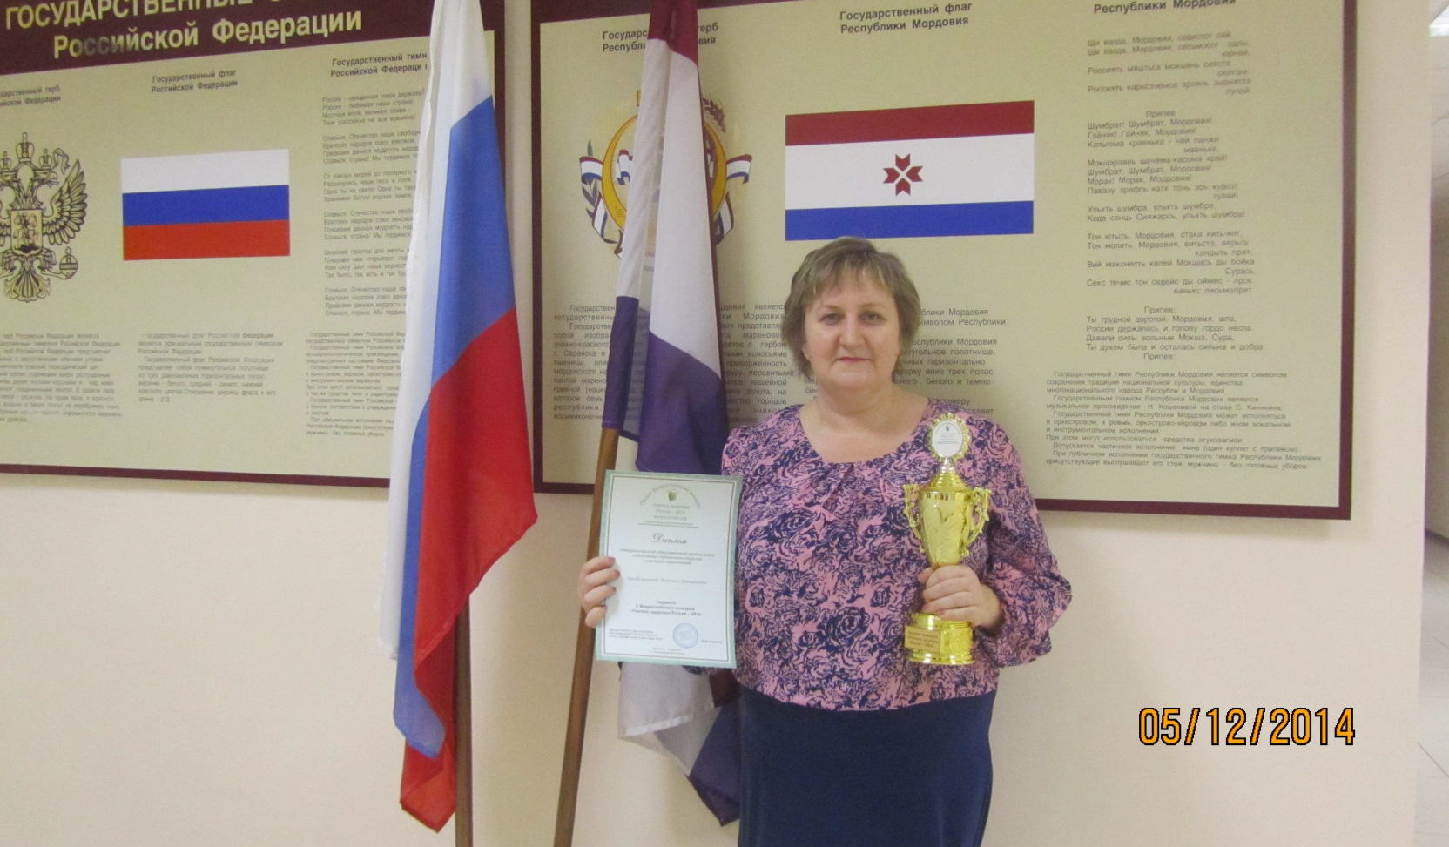
V Всероссийский конкурс
«Учитель здоровья России-2014»
Зарубежнова Людмила Дмитриевна, учитель биологии МАОУ «Средняя общеобразовательная школа №5» Лениногорского муниципального района –
лауреат Конкурса
18
18
18

Slide 19

Мониторинг участия общеобразовательных учреждений в Чемпионате Школьной баскетбольной лиги
 | 2011-2012 учебный год | 2012-2013 учебный год | 2013-2014 учебный год | 2014-2015 учебный год
Количество школ-участниц/ количество команд- участниц | 560 960 | 641 1060 | 740 1200 | 885 1339
Количество участников | 11 500 | 12 742 | более 13 тыс. | более 16 тыс.
Количество поставленных комплектов спортивной формы | 432 | 432 | 432 | 432
Количество поставленных мячей | 3024 | 3846 | 4 440 | 5 310
Министерство образования и науки Республики Татарстан

Slide 20

Доля школ от общего количества школ, принимавших участие в школьном и муниципальных этапах
Чемпионата Школьной баскетбольной лиги
(2014-2015 учебный год)

Slide 21
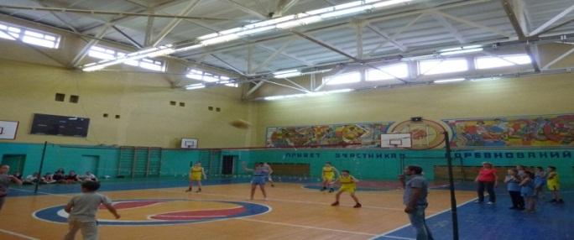
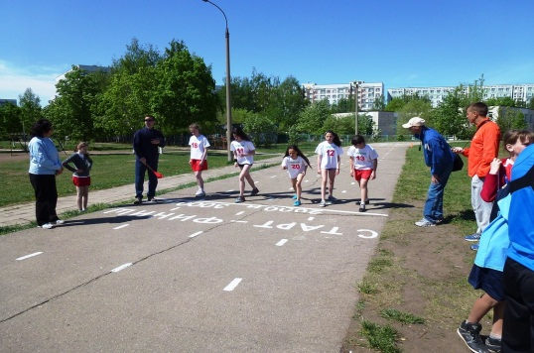
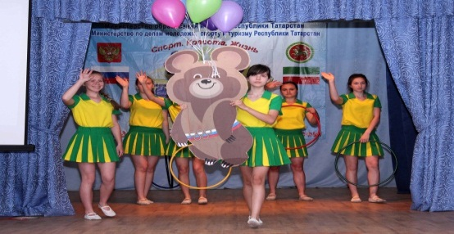
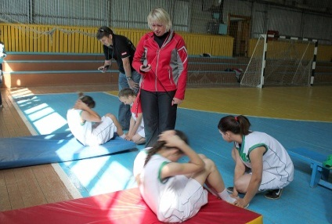
Всероссийские спортивные соревнования школьников «Президентские состязания» и «Президентские спортивные игры»
 | Количество общеобразовательных организаций |  |  | Количество обучающихся
 | 2012- 2013 учебный год | 2013- 2014 учебный год | 2014-2015 учебный год | 2012-2013 учебный год | 2013-2014 учебный год | 2014-2015 учебный год
«Президентские состязания» | 1 561 (100%) | 1486 (100%) | 1 459 (100%) | 326638 (89,8%) | 20169 (94,6%) | 349 509 (96,3%)
«Президентские спортивные игры» | 1369 (100%) | 1353 (100%) | 1 337 (100%) | 193 853 (90%) | 148 290 (93,3%) | 202 687 (95,7%)
Министерство образования и науки Республики Татарстан

Slide 22
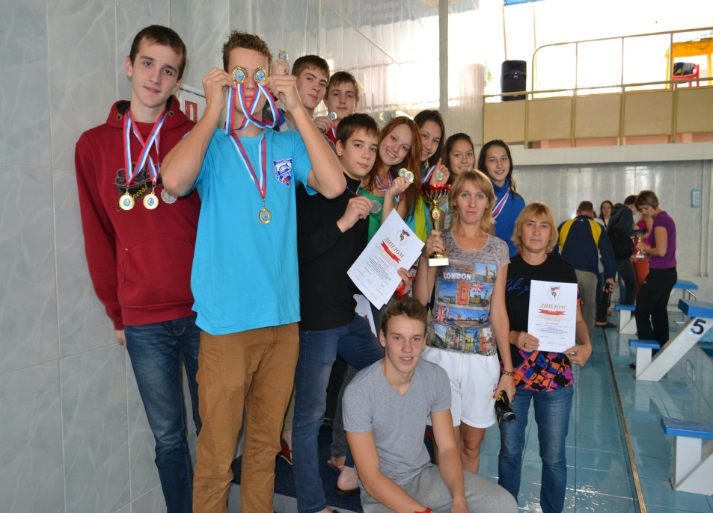
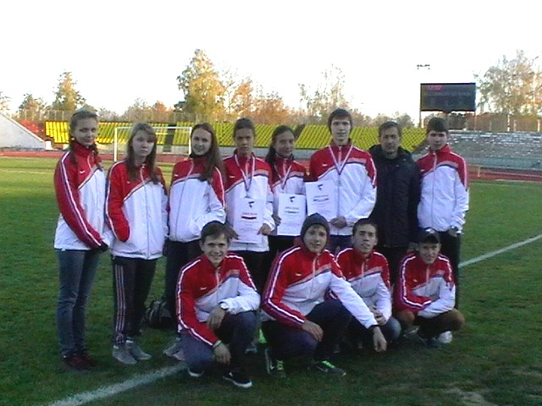
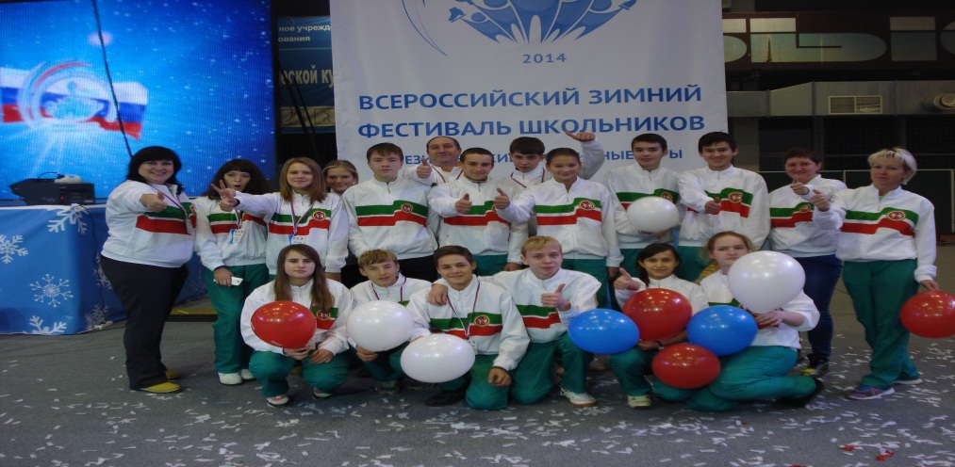
Всероссийские соревнования среди общеобразовательных организаций
МБОУ «СОШ №28»
(г. Набережные Челны)
1 место по плаванию («Всероссийская гимназиада школьников», г. Орел)
МБОУ «СОШ №3»
(Заинский муниципальный район)
призовые места по легкой атлетике в личном зачете
(«Всероссийская гимназиада школьников», г. Орел)
МАОУ «СОШ №50» (г. Набережные Челны)
МБОУ «Лицей №2» (Бугульминский район)
МБОУ «Гимназия №122» (г. Казань)
МБОУ «СОШ №10» (Нижнекамский район)
МБОУ «СОШ №11» (Зеленодольский район)
Всероссийский зимний фестиваль школьников «Президентские спортивные игры», г. Челябинск)
Министерство образования и науки Республики Татарстан

Slide 23
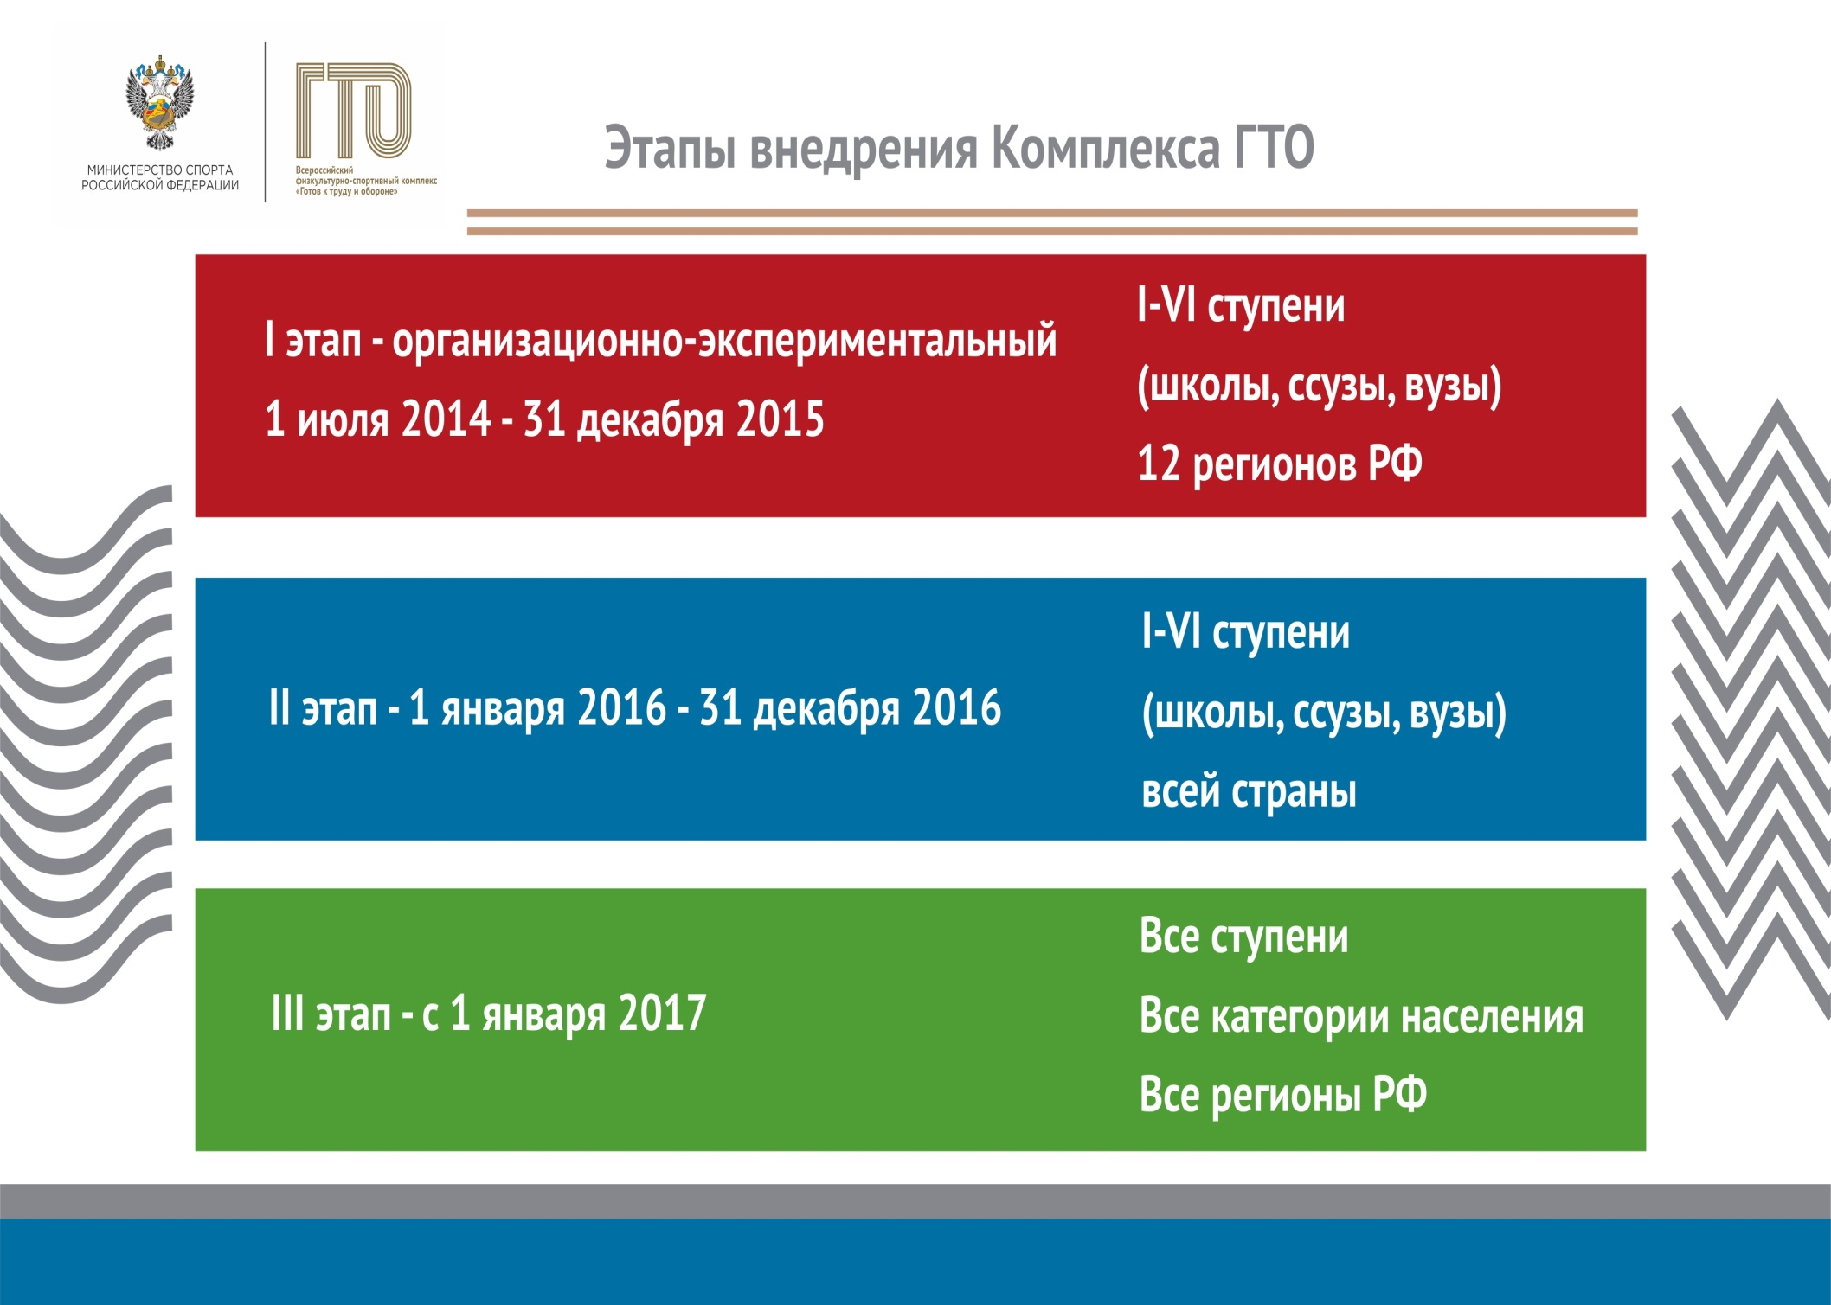

Slide 24

Некоторые статистические данные
Общее количество учащихся - 372 273 чел.,
из них:
имеют основную группу по физической культуре (по данным муниципальных районов) – 224 313 чел.
60,3% от числа обучающихся
Приступили к выполнению испытаний:
осенняя сессия –211 699 чел.
зимняя сессия –220 245 чел.
весенняя сессия –232 901 чел.

Slide 25

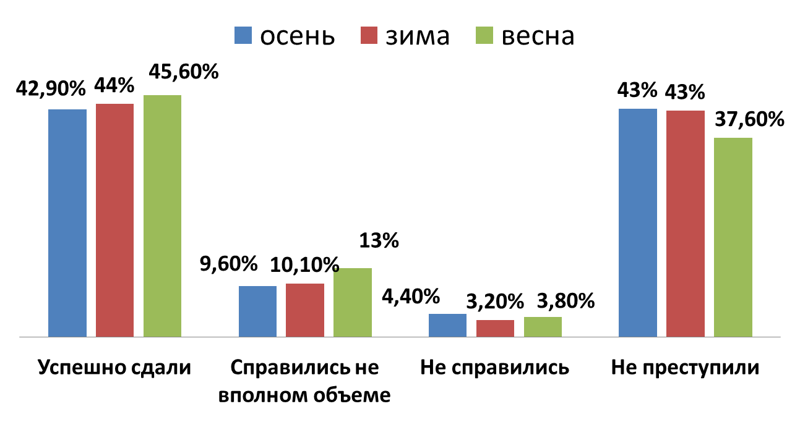
Динамика выполнения нормативов осенней, зимней и весенней сессии
(% от общего количества обучающихся)

Slide 26
Рейтинг муниципальных образований по итогам апробации ВФСК ГТО
1 | Актанышский | 18 | Мензелинский | 32 | Тукаевский
2 | Бавлинский | 19 | Спасский | 33 | Кукморский
3 | Дрожжановский | 20 | Лениногорский | 34 | Нижнекамский
4 | Рыбно-Слободский | 20 | Советский | 35 | Лаишевский
5 | Мамадышский | 20 | Авиастроительный, Ново-Савиновский | 35 | Сабинский
6 | Сармановский | 21 | Нурлатский | 36 | Камско-Устьинский
7 | Зеленодольский | 22 | Кайбицкий | 37 | Тетюшский
8 | Чистопольский | 23 | Аксубаевский | 38 | Агрызский
9 | Буинский | 24 | Ютазинский
10 | Набережные Челны | 25 | Атнинский | 39 | Кировский, Московский
11 | Алькеевский | 26 | Альметьевский | 40 | Вахитовский, Приволжский
12 | Алексеевский | 27 | Верхнеуслонский | 41 | Муслюмовский
12 | Балтасинский | 28 | Заинский | 42 | Арский
14 | Высокогорский | 29 | Азнакаевский | 43 | Менделеевский
15 | Тюлячинский | 30 | Апастовский | 44 | Новошешминский
16 | Бугульминский
17 | Елабужский | 31 | Пестречинский | 45 | Черемшанский

Slide 27
Финал регионального этапа Фестиваля Всероссийского физкультурно-спортивного комплекса «Готов к труду и обороне»(ГТО)
Финал регионального этапа
17-19 июня 2015 г., Набережные Челны
Участники – сборные команды обучающихся образовательных организаций:
г. Набережные Челны | Арский
г. Казань, Советский район | Заинский
Лениногорский | Бугульминский
Кайбицкий | Мамадышский
Нижнекамский | Камско-Устьинский
Сабинский | Буинский
Новошешминский

Slide 28
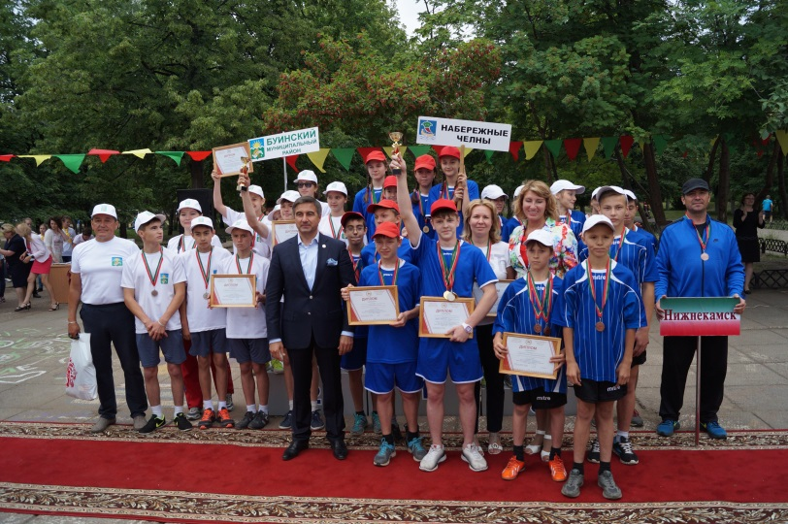
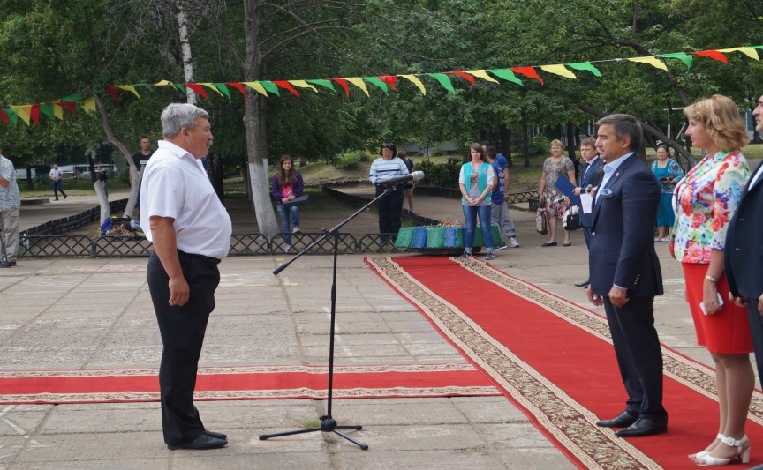
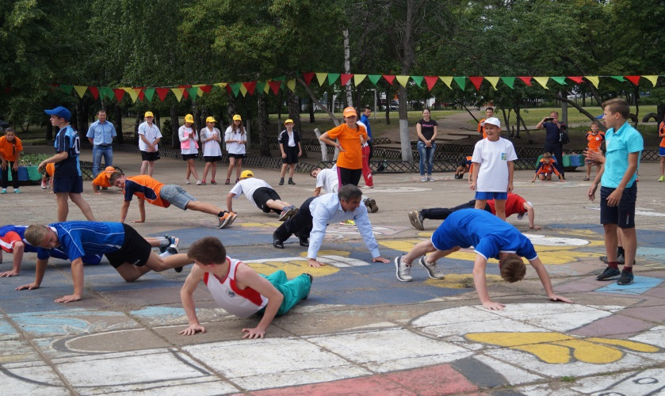
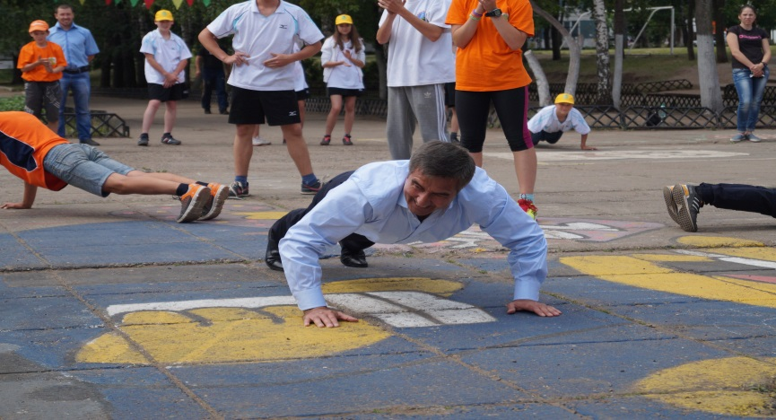
Финал регионального этапа Фестиваля Всероссийского физкультурно-спортивного комплекса «Готов к труду и обороне» (ГТО)
Министерство образования и науки Республики Татарстан

Slide 29
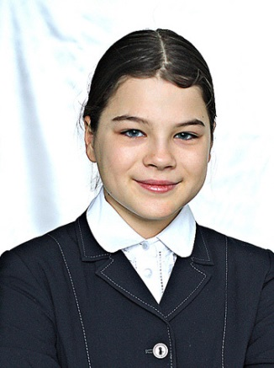
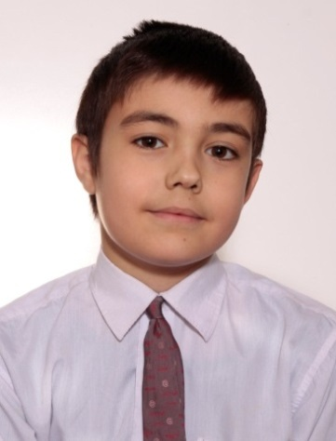
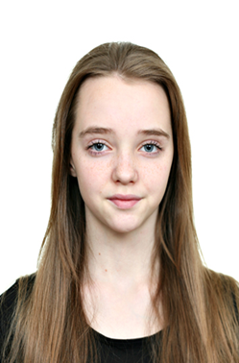
Фестиваль Всероссийского физкультурно-спортивного комплекса «Готов к труду и обороне» , г. Белгород, 23.08.2015-29.08.2015
Базуева Елизавета
СОШ №31 г. Набережные Челны
Ерицян Ара
СОШ №50 г. Набережные Челны
Иванова Анастасия
Лицей №2, Бугульминского муниципального района

Slide 30
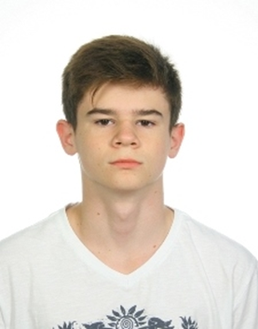
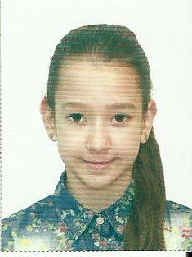
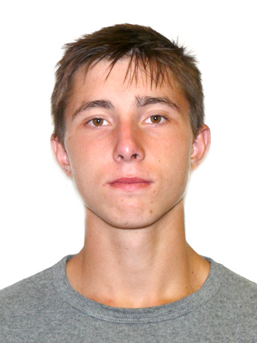
Фестиваль Всероссийского физкультурно-спортивного комплекса «Готов к труду и обороне», г. Белгород, 23.08.2015-29.08.2015
Смальков Алексей
Лицей №2, Бугульминского муниципального района
Шайхразиева Лилия
СОШ №60 г. Набережные Челны
Пушкарев Данил
СОШ №12 Нижнекамского муниципального района

Slide 31
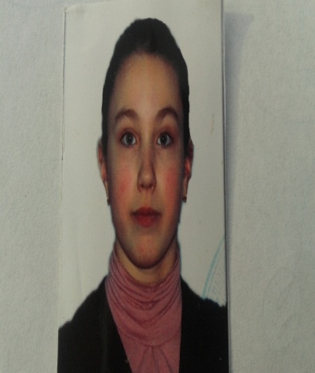
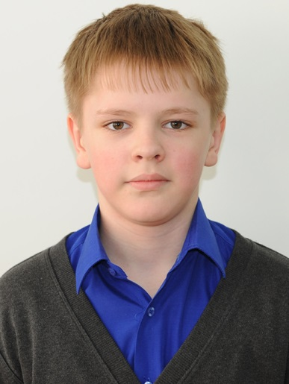
Фестиваль Всероссийского физкультурно-спортивного комплекса
«Готов к труду и обороне» (ГТО)
Григорьева Полина
Федоровская СОШ им. Е.Г. Тутаева
Кайбицкого муниципального района
Сюткин Григорий
СОШ №35 с углубленным изучением отдельных предметов г. Набережные Челны

Slide 32
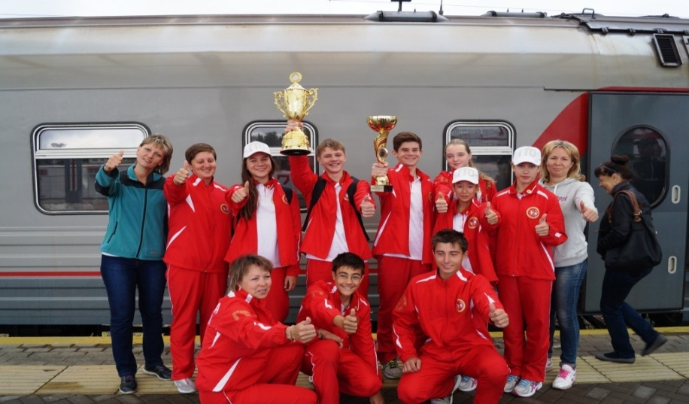
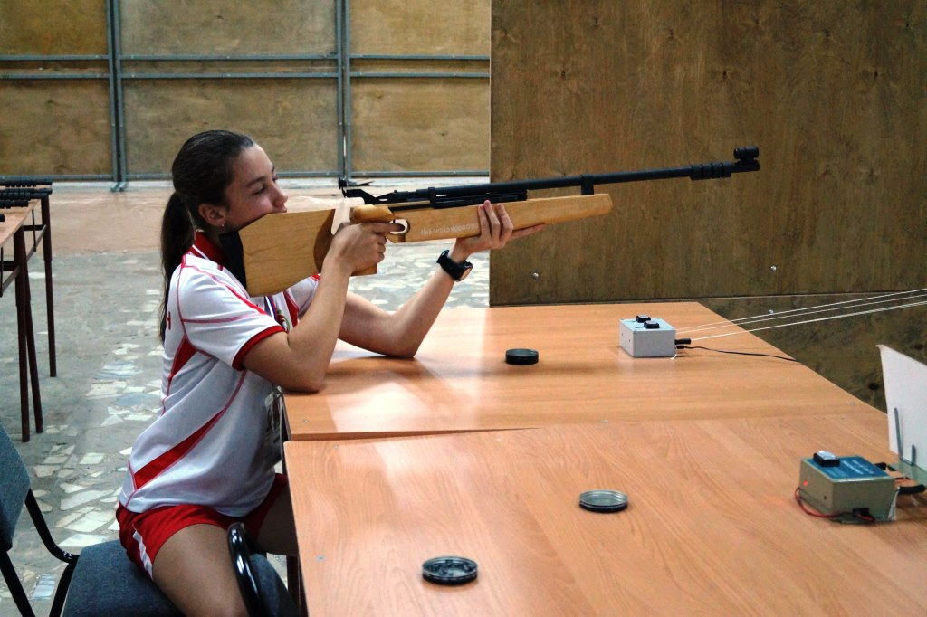
Некоторые итоги Фестиваля
Гран-при вокального конкурса «Нам дороги эти позабыть нельзя»
1 место в выполнении испытаний Всероссийского физкультурно-спортивного комплекса «Готов к труду и обороне» (ГТО) на гибкость
12 место по итогам Фестиваля
среди 75 субъектов Российской Федерации

Slide 33
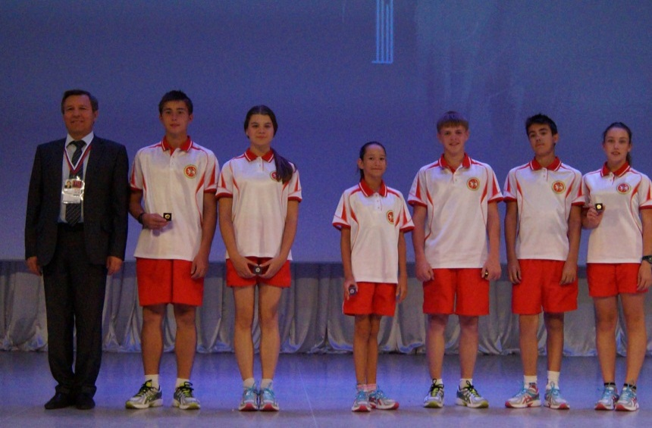
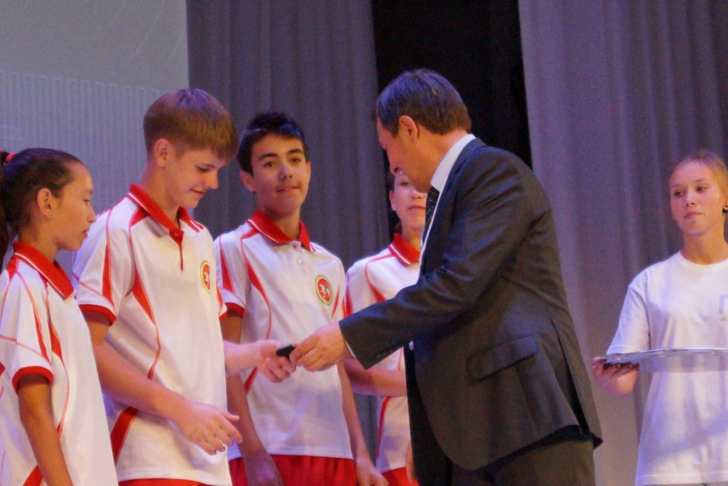
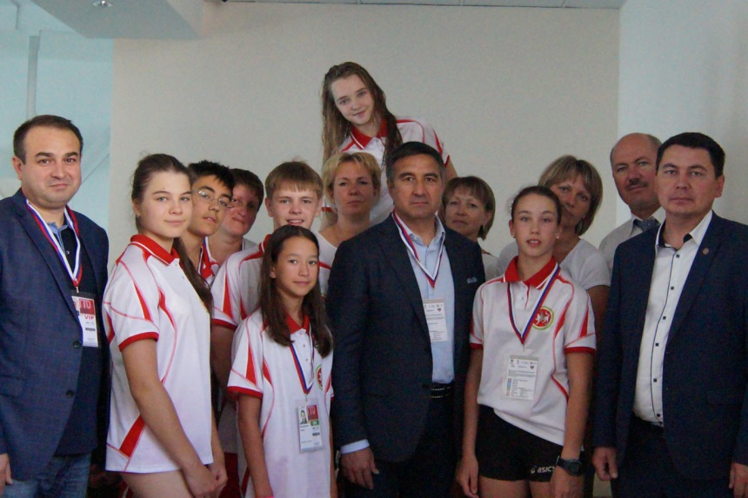
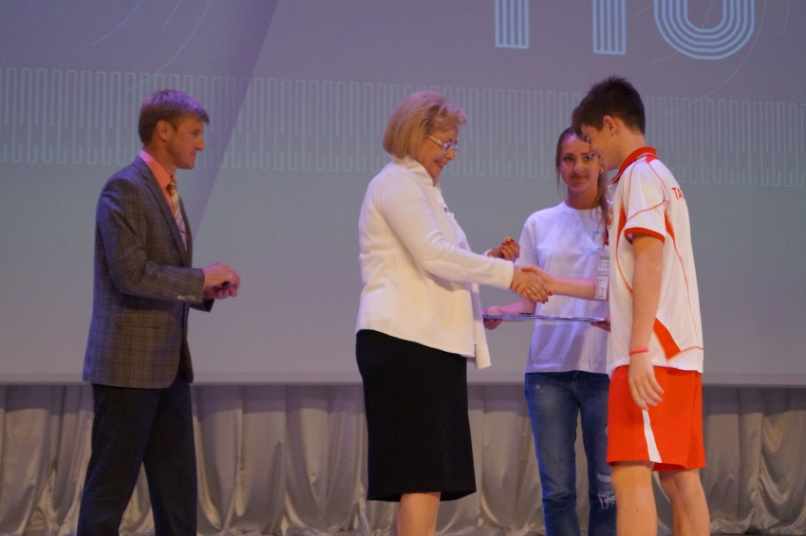
Первые обладатели золотых знаков отличия Всероссийского физкультурно-спортивного комплекса «Готов к труду и обороне» (ГТО) в Республике Татарстан

Slide 34
Знаки отличия Всероссийского физкультурно-спортивного комплекса «Готов к труду и обороне» (ГТО) по итогам «Единой декады ГТО»
Золотой знак отличия |  | Серебряный знак отличия |  | Бронзовый знак отличия
Данные органов управления образованием | Данные выгрузки из системы АИС ГТО | Данные органов управления образованием | Данные выгрузки из системы АИС ГТО | Данные органов управления образованием | Данные выгрузки из системы АИС ГТО
5 610 | 95 | 13 252 | 650 | 19 490 | 1 038

Slide 35
Данные выгрузки системы АИС ГТО на соответствие знакам отличия ВФСК ГТО (по итогам «Единой декады ГТО»)
Район | Золотой знак отличия |  | Серебряный знак отличия |  | Бронзовый знак отличия
 | Данные районов | Данные системы АИС ГТО | Данные районов | Данные системы АИС ГТО | Данные районов | Данные системы АИС ГТО
Арский | 480 |  | 540 |  | 732 | 1
Бавлинский | 2 |  | 35 | 1 | 33
Балтасинский | 19 | 9 | 112 | 69 | 897 | 47
Бугульминский | 78 | 1 | 177 | 2 | 102 | 1
Буинский | 569 | 1 | 805 | 1 | 430
Верхнеуслонский | 25 |  | 26 | 6 | 64 | 28
Высокогорский | 24 | 1 | 109 | 5 | 905 | 5
Елабужский | 562 |  | 986 | 7 | 1112 | 25
Заинский | 182 | 5 | 608 | 132 | 808 | 366
Зеленодольский | 16 | 2 | 19 | 11 | 24 | 8
Кайбицкий | 119 | 1 | 206 |  | 217
Кукморский | 682 |  | 624 |  | 612 | 1
Лаишевский | 114 |  | 234 | 1 | 636 | 1
Лениногорский | 74 |  | 325 | 13 | 124 | 13

Slide 36
Данные выгрузки системы АИС ГТО на соответствие знакам отличия ВФСК ГТО (по итогам «Единой декады ГТО»)
Район | Золотой знак отличия |  | Серебряный знак отличия |  | Бронзовый знак отличия
 | Данные районов | Данные системы АИС ГТО | Данные районов | Данные системы АИС ГТО | Данные районов | Данные системы АИС ГТО
Мамадышский | 18 |  | 25 | 2 | 77
Муслюмовский | 48 |  | 121 | 1 | 73
г. Наб. Челны | 48 | 20 | 94 | 41 | 66 | 23
Нижнекамский | 62 | 1 | 45 | 2 | 25
Новошешминский | 123 |  | 93 | 1 | 76
Нурлатский | 185 |  | 441 | 1 | 662 | 3
Пестречинский | 16 |  | 65 | 1 | 180 | 1
Рыбно-Слободский | 271 |  | 461 |  | 432 | 1
Сабинский | 68 |  | 50 | 1 | 31
Спасский | 3 |  | 74 | 3 | 28 | 1
Тукаевский | 12 |  | 45 |  | 18 | 1
г. Казань | 418 | 53 | 1583 | 347 | 1809 | 510

Slide 37
Приказ
Министерства спорта
Российской Федерации от 18.02.2015 года №144
«Об утверждении Порядка награждения граждан Российской Федерации знаками отличия Всероссийского физкультурно-спортивного комплекса
«Готов к труду и обороне» (ГТО)
и присвоения им спортивных разрядов»

Slide 38
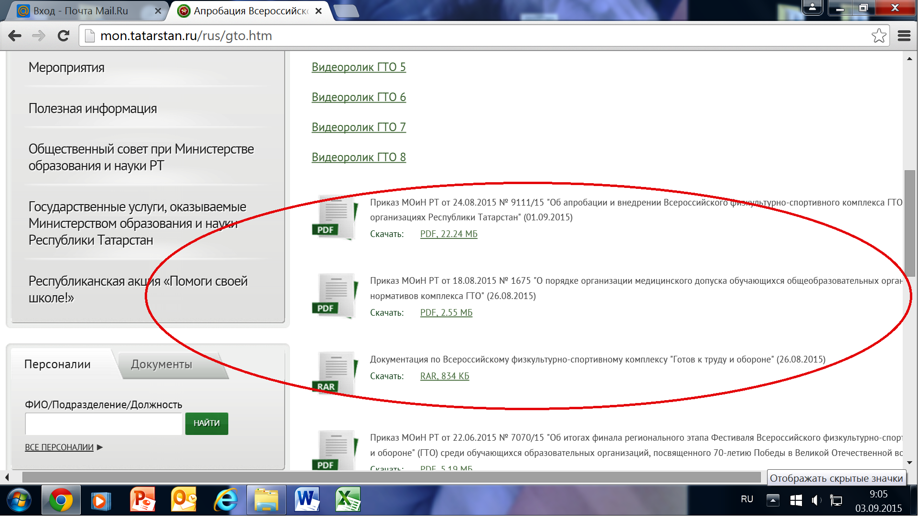
Комплекс мероприятий по апробации и внедрению ВФСК ГТО в 2015-2016 учебном году

Slide 39
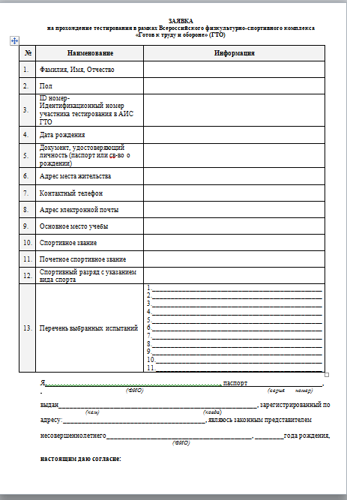
Образец индивидуальной заявки

Slide 40
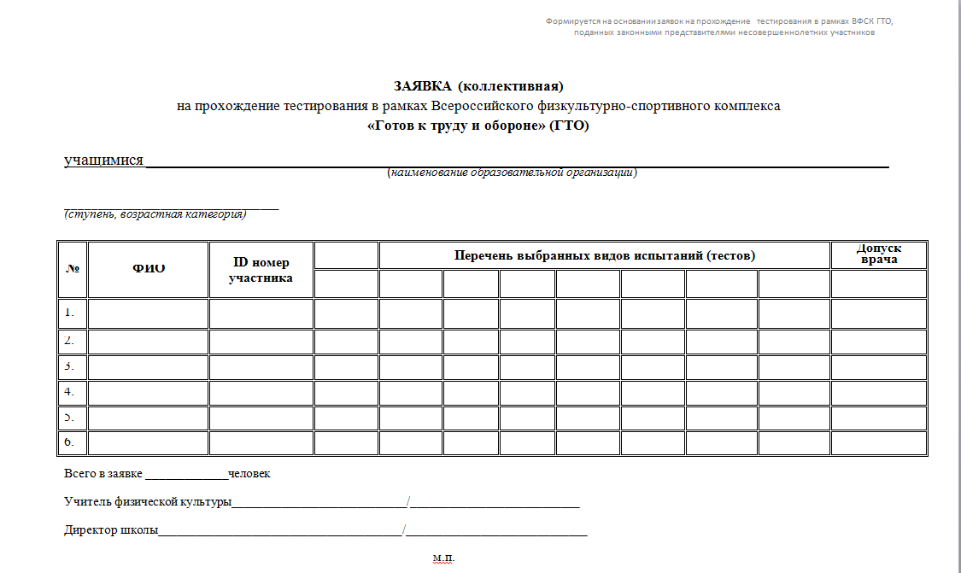
Образец коллективной заявки

Slide 41
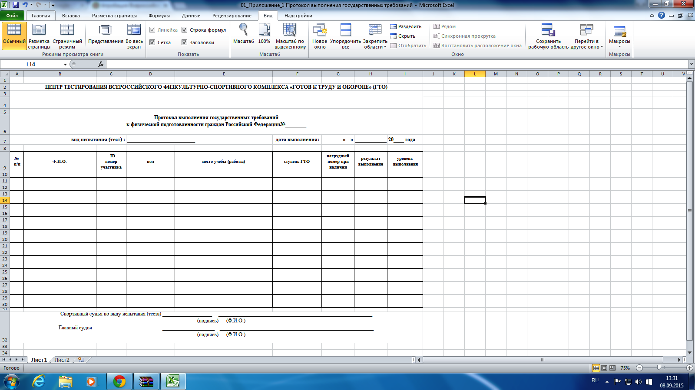
Протоколы по видам испытаний

Slide 42
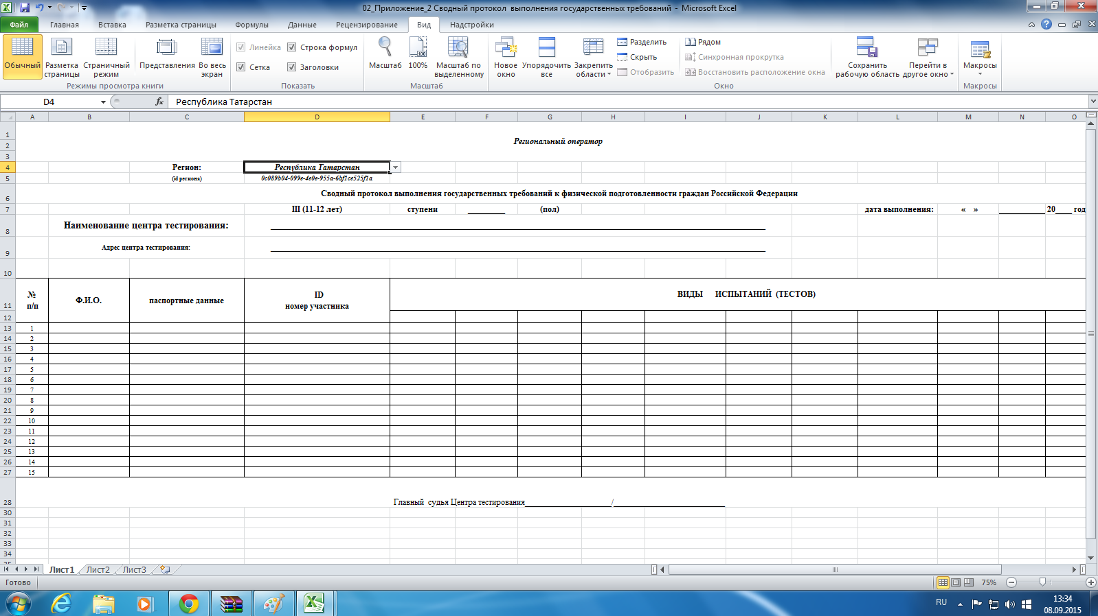
Сводный протокол выполнения государственных требований

Slide 43
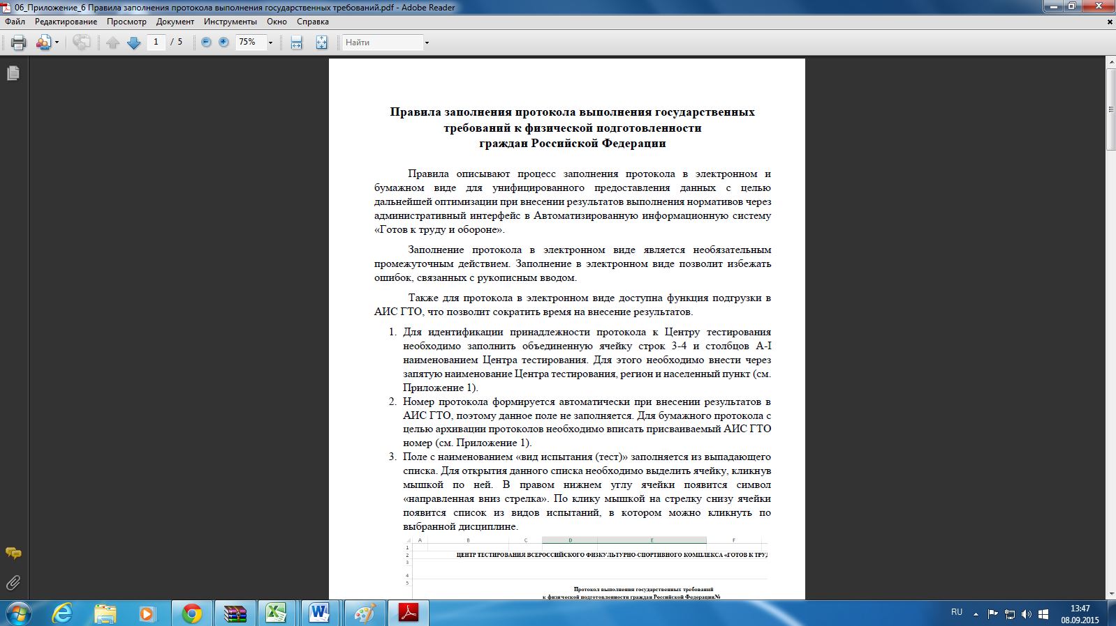
Правила заполнения протоколов по видам испытаний

Slide 44
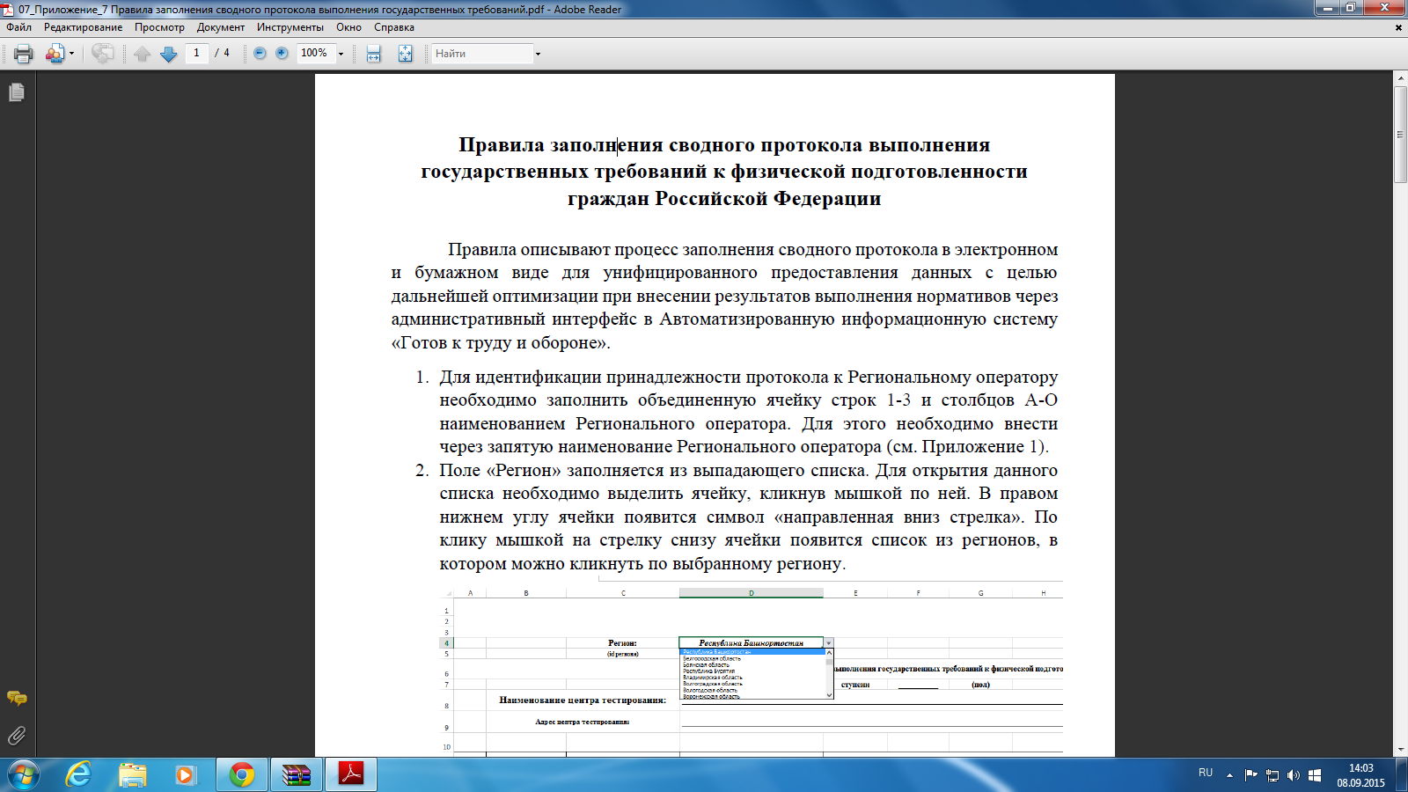
Правила заполнения сводного протокола

Slide 45
Приказ МОиН РТ от 24.08.2015 года №9111/5 «Об апробации и внедрении Всероссийского физкультурно-спортивного комплекса «Готов к труду и обороне» (ГТО)
1. Регламент внедрения и апробации
До 30.11.2015 г . - выполнение нормативов обучающимися, не приступившими к выполнению нормативов в 2014-2015 учебном году. Предоставление информации в МОиН РТ до 02.12.2015 г.
До 20.09.2015 г. - формирование заявок и согласий родителей на выполнение обучающимися нормативов (обязательных и по выбору) в разрезе школ

Slide 46
Регламент внедрения и апробации Всероссийского физкультурно-спортивного комплекса «Готов к труду и обороне» в общеобразовательных организациях РТ в 2015-2016 учебном году
До 01.10.2015 года - формирование сводных заявок на выполнение нормативов (обязательных и по выбору) от муниципальных образований
До 01.10.2015 г. - обязательная регистрация в системе АИС ГТО всех участников выполнения нормативов ВФСК ГТО

Slide 47
График выполнения нормативов
Осенняя сессия
Сроки проведения
27.09 - 6.10.2015
Период загрузки протоколов в систему АИС ГТО
ноябрь-декабрь 2015
Предоставление информации в МОиН РТ
до 20.10.2015 г.
Резервные дни
2.11-10.11.2015
Предоставление итоговой информации в МОиН РТ
15.11.2015

Slide 48
График выполнения нормативов
Зимняя сессия
Сроки проведения
25.01 – 03.02.2016
Период загрузки протоколов в систему АИС ГТО
04.02 – 14.02.2016 г.
Предоставление информации в МОиН РТ
до 16.02.2016 г.
Резервные дни
14.03. – 21.03 2016 г.
Предоставление итоговой информации в МОиН РТ
26.03.2016 г.

Slide 49
График выполнения нормативов
Весенняя сессия
Сроки проведения
20.04 – 15.05.2016
Период загрузки протоколов в систему АИС ГТО
15.05 – 25.05.2016г.
Предоставление информации в МОиН РТ
до 30.05.2016 г.
Резервные дни
01.06.2016 г. – 06.06.2016г.
Предоставление итоговой информации в МОиН РТ
11.06.2016 г.

Slide 50
Приказ МОиН РТ от 24.08.2015 года №9111/5 «Об апробации и внедрении Всероссийского физкультурно-спортивного комплекса «Готов к труду и обороне» (ГТО)
2. Дорожная карта апробации и внедрения Всероссийского физкультурно-спортивного комплекса «Готов к труду и обороне» (ГТО) в общеобразовательных организациях Республики Татарстан на 2015-2016 учебный год
нормативно-методическое обеспечение
информационное обеспечение
массовые спортивно-оздоровительные мероприятия
(акцент на работе с родителями)
методическое сопровождение

Slide 51
Показатели эффективности внедрения ВФСК ГТО
Доля общеобразовательных организаций, участвующих в апробации и внедрении ВФСК ГТО, от общего количества общеобразовательных организаций , %
2. Доля обучающихся, принявших участие в тестировании по выполнению видов испытаний (тестов) ВФСК ГТО в течение учебного года, от общего количества обучающихся, %
3. Доля обучающихся, выполнивших нормативы ВФСК ГТО на золотой знак отличия, от количества обучающихся, принявших участие в тестировании в течение учебного года, %
4. Доля обучающихся, выполнивших нормативы ВФСК ГТО на серебряный знак отличия, от количества обучающихся, принявших участие в тестировании в течение учебного года,%
5. Доля обучающихся, выполнивших нормативы ВФСК ГТО на бронзовый знак отличия, от количества обучающихся, принявших участие в тестировании в течение учебного года,%

Slide 52
Показатели эффективности внедрения ВФСК ГТО
6. Доля обучающихся, систематически посещающих занятия физкультурно-спортивной направленности в рамках дополнительного образования, от общего количества обучающихся (на основании статистической отчетности 5-ФК, 1-ДО, 76-РИК)
7. Доля обучающихся, систематически занимающихся физической культурой и спортом, от общего количества обучающихся (на основании статистической отчетности 1-ФК)
8. Доля обучающихся, принявших участие в мероприятиях регионального значения по тематике ВФСК ГТО, физической культуры, спорта и здорового образа жизни, от общего количества обучающихся
9. Доля педагогических работников, прошедших с 2014 года повышение квалификации по программам дополнительного образования, включающим вопросы внедрения ВФСК ГТО, от общего количества педагогических работников
10. Доля общеобразовательных организаций, имеющих на официальных сайтах разделы, посвященные ВФСК ГТО, от общего количества общеобразовательных организаций, имеющих официальные сайты
11. Доля общеобразовательных организаций, имеющих школьные спортивные клубы, от общего количества общеобразовательных организаций

Slide 53
Методическое сопровождение поэтапного внедрения и апробации ВФСК ГТО –
ГАОУ ДПО «Институт развития образования
Республики Татарстан»
Обучено за период октябрь 2014 г. - май 2015 г.
- 235 педагогов в рамках курсов повышения квалификации
- 316 педагогических и руководящих работников в рамках выездных семинаров в муниципальных образованиях республики
Обучено на дистанционных курсах
повышения квалификации, организованных
Российским университетом дружбы народов
(по поручению МОиН РФ)
- 52 педагогических работника

Slide 54
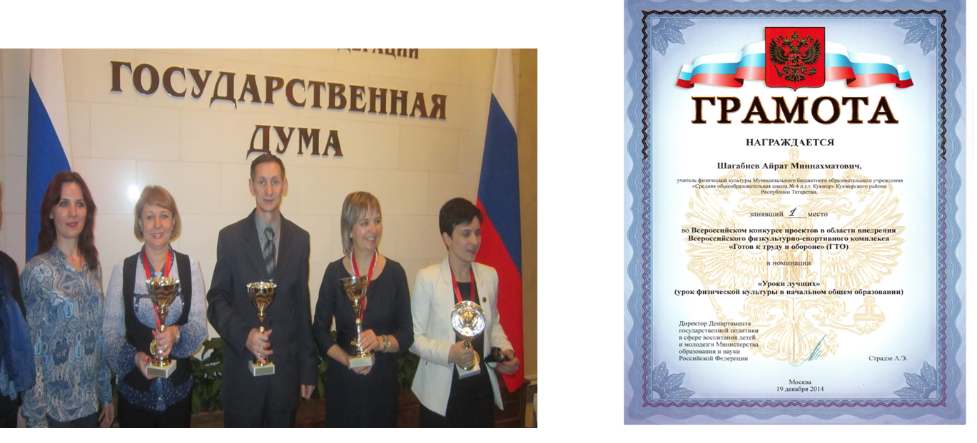
Айрат Миннахметович Шагабиев,
учитель СОШ №4 п.г.т. Кукмор»
– победитель Всероссийского конкурса проектов в области внедрения физкультурно-спортивного Комплекса Готов к труду и обороне» в субъектах Российской Федерации
Министерство образования и науки Республики Татарстан

Slide 55
Рекомендации к недельному режиму двигательной активности
Виды двигательной активности | Временной объем в неделю, не менее (мин)
 | I ступень (6-8 л.) | II ступень (9-10 л.) | III ступень (11-12 л.) | IV ступень (13-15 л.) | V ступень (16-17 л.)
Утренняя гимнастика | 70 | 70 | 105 | 140 | 140
Обязательные учебные занятия | 135 | 135 | 135 | 135 | 135
Двигательная активность в процессе учебного дня | 120 | 120 | 120 | 100 | 75
Организованные занятия в спорт. секциях и кружках | 90 | 90 | 90 | 90 | 135
Самостоятельные занятия физ. культурой | 90 | 90 | 90 | 90 | 120
ИТОГО | ≥ 8 час. | ≥ 8 час. | ≥ 9 час. | ≥ 9 час. | ≥ 9 час.

Slide 56
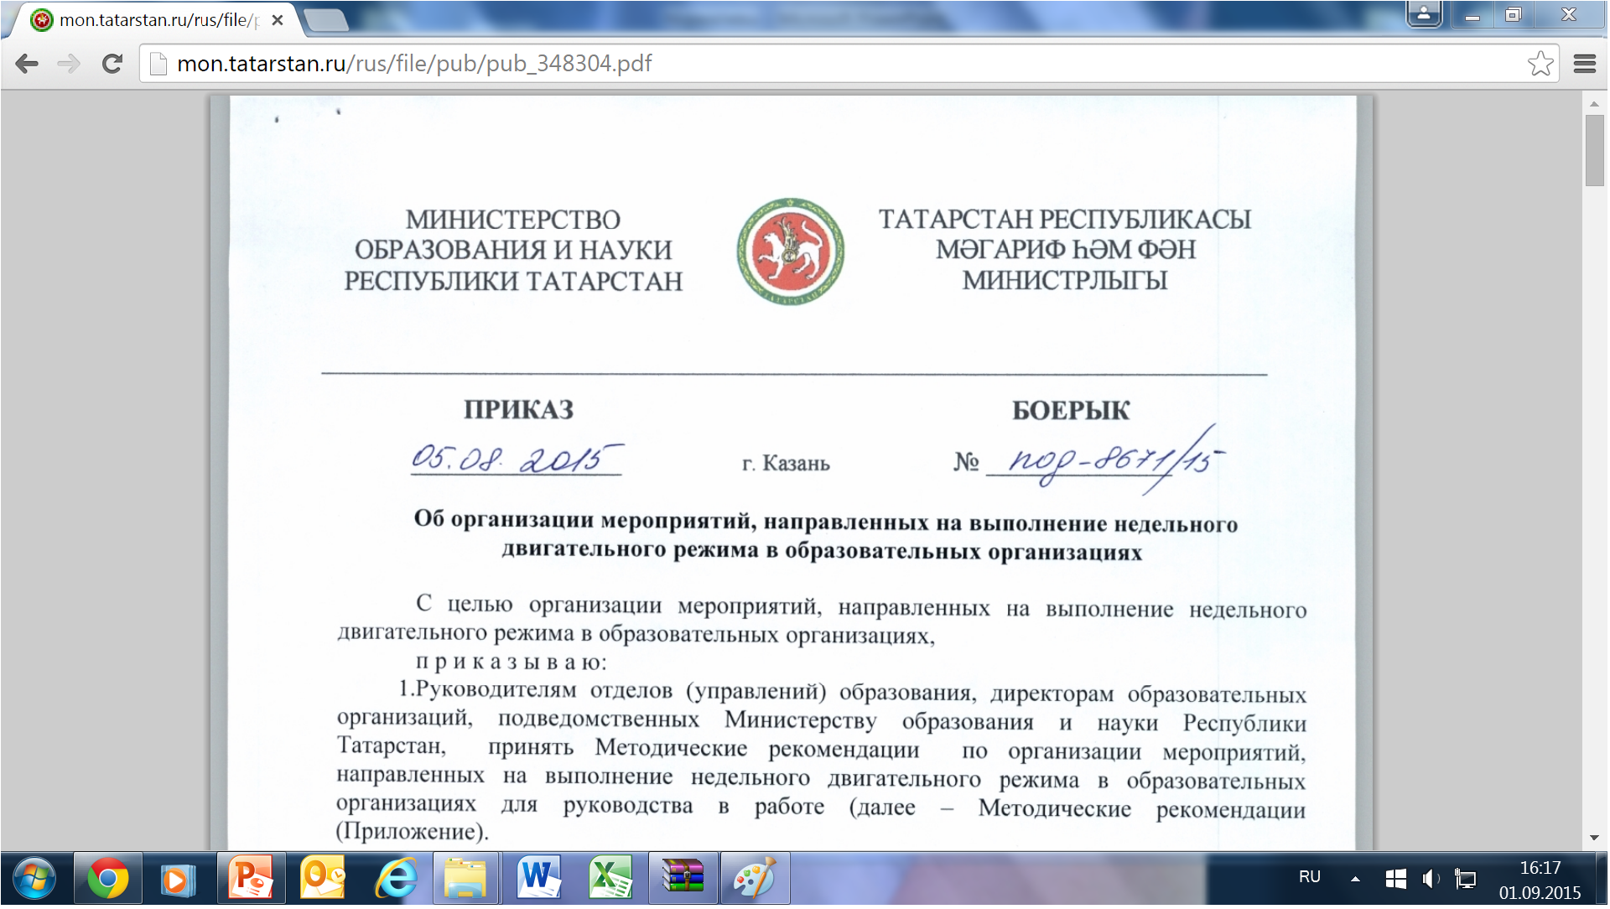
Недельный режим двигательной активности

Slide 57


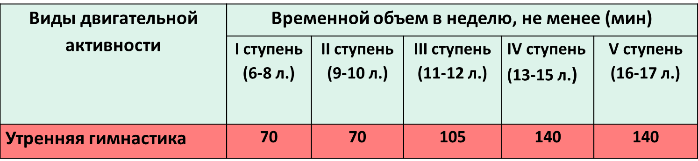
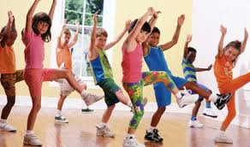

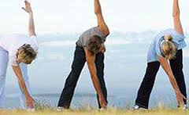

Slide 58
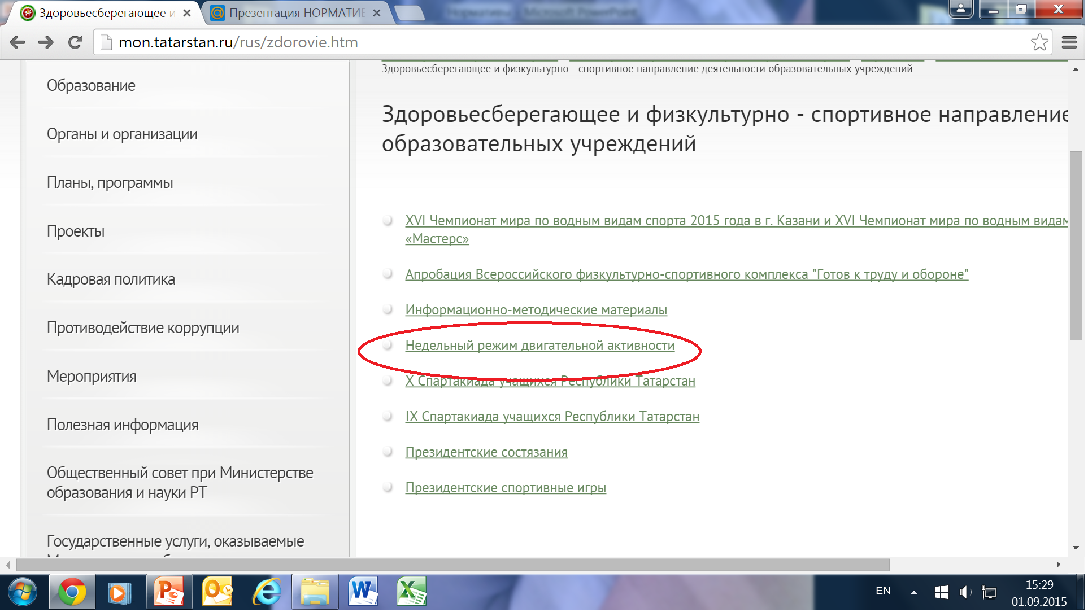
Недельный режим двигательной активности

Slide 59
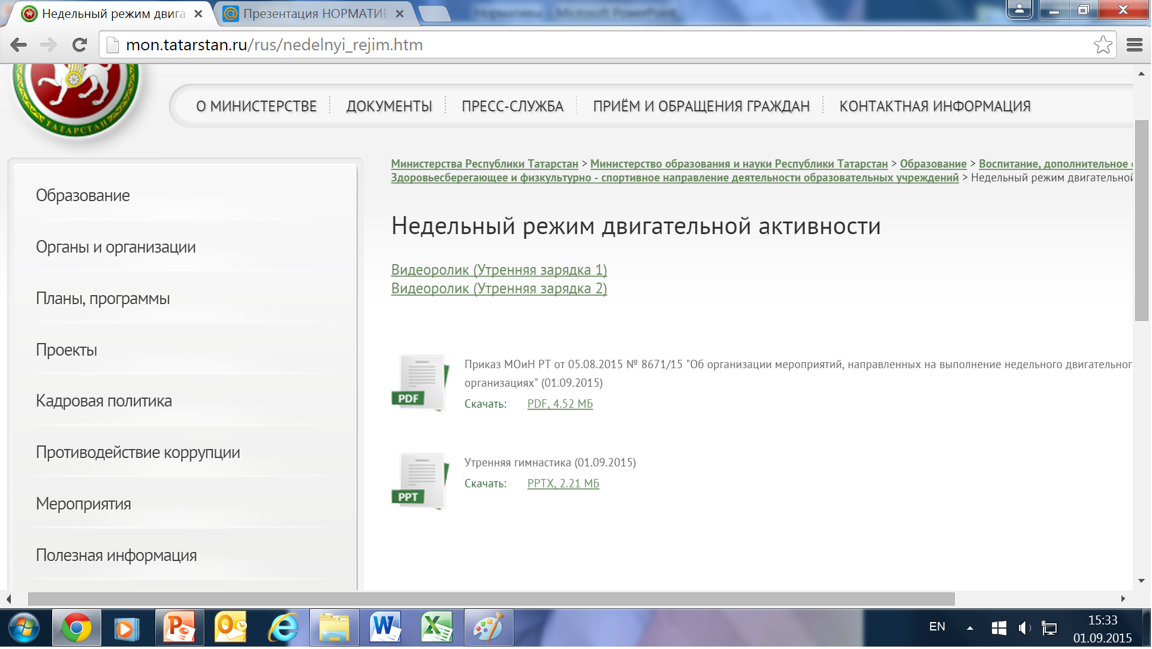
Недельный режим двигательной активности

Slide 60
Приказ МОиН РТ
№6564/14 от 17.11.2014 г.
«О поощрении обучающихся
образовательных организаций, образовательных
организаций, активно внедряющих
Всероссийский физкультурно-спортивный комплекс «Готов к труду и обороне» (ГТО)»
Министерство образования и науки Республики Татарстан

Slide 61
Предлагаемые меры поощрения
обучающихся и студентов
- благодарственное письмо руководителя образовательной организации «За успехи в выполнении нормативов Всероссийского физкультурно-спортивного комплекса «Готов к труду и обороне» (ГТО)»
- благодарственное письмо руководителя образовательной организации в адрес родителей «За успехи в выполнении нормативов Всероссийского физкультурно-спортивного комплекса «Готов к труду и обороне» (ГТО)»
- награждение ценным подарком
- единовременная денежная премия
Министерство образования и науки Республики Татарстан

Slide 62
Предлагаемые меры поощрения
обучающихся и студентов
- занесение фамилий обучающихся на Доску Почета, в Книгу Почета образовательной организации, муниципального района
-создание Аллеи Спортивных достижений образовательной организации, муниципального района с занесением фамилий обучающихся
-посещение на бесплатной основе республиканских, всероссийских, международных спортивных соревнований
-предоставление абонементов на бесплатные занятия в спортивно-оздоровительных комплексах
- предоставление бюджетных путевок в загородные оздоровительные лагеря
Министерство образования и науки Республики Татарстан

Slide 63
Памятный кубок
«За успехи в апробации Комплекса
«Готов к труду и обороне» (ГТО)»
(образовательным организациям)
Критерии:
создание и регулярное обновление специализированного раздела
на сайте образовательной организации, отражающего внедрение и апробацию Всероссийского физкультурно-спортивного комплекса
«Готов к труду и обороне» (ГТО)
- доля обучающихся, участвующих в выполнении нормативов Всероссийского физкультурно-спортивного комплекса «Готов к труду и обороне» (ГТО), к общему количеству обучающихся, допущенных к выполнению нормативов
-создание и обновление информационных стендов
-доля обучающихся, успешно выполнивших требования Комплекса ГТО
к общему количеству обучающихся, выполнявших нормативы Комплекса
-количество физкультурно-массовых мероприятий, направленных на пропаганду и продвижение Всероссийского физкультурно-спортивного Комплекса «Готов к труду и обороне» (ГТО)
Министерство образования и науки Республики Татарстан

Slide 64
Профильные смены
по подготовке обучающихся к участию
в фестивалях ГТО
Ноябрь – 100 чел., 7 дней
Январь – 100 чел., 7 дней
Июнь – 80 чел., 18 дней
Министерство образования и науки Республики Татарстан

Slide 65
Использование муниципальных
спортивных объектов
в учебно-воспитательном процессе
 | 2012-2013 уч. год | 2013-2014 уч. год | 2014-2015 уч. год
Количество школ, проводящих уроки физической культуры | 624 (39,3%) | 621 (41,3%) | 624 (42,8%)
Количество учащихся | 176 812 (45,9%) | 175 176 (47%) | 183 662 (49,7%)
Количество школ, организующих внеурочную работу | 1514 (96%) | 1 454 (96%) | 1 415 (97%)
Количество учащихся | 363 263 (98,1%) | 361 572 (98,3%) | 364 735 (98,7%)
Министерство образования и науки Республики Татарстан

Slide 66
Школьные спортивные клубы
Основные направления деятельности
- развитие видов спорта в общеобразваотельных организациях
- организация спортивно-массовой работы в школе
На начало 2015-2016 учебного года действует 319 школьных спортивных клубов -21,8% (2014-2015 учебный год -147, из них:
34 – структурные подразделения ОО
285 – общественные объединения
Открыты вновь – Аксубаевский (+1), Актанышский (+1), Альметьевский (+3), Апастовский (+8), Арский (+5), Атнинский (+3), Бавлинский (+1), Дрожжановский (+23), Елабужский (+22), Заинский (+5), Зеленодольский (+5), Кайбицкий (+7), Лаишевский (+2), Лениногорский (+1), Мамадышский (+2), Муслюмовский (+18), Нижнекамский (+26), Новошешминский (+6), Нурлатский (+2), Пестречинский (+6), Сармановский (+2), Тетюшский (+8), Тукаевский (+5), Тюлячинский (+4), Черемшанский (+1), Ютазинский (+2), г. Казань (+1), г. Набережные Челны (+2)
Министерство образования и науки Республики Татарстан

Slide 67
Школьные спортивные клубы
отсутствуют или закрыты:
– Агрызский (0),
Алькеевский (0),
Балтасинский (-5),
Буинский (0),
Менделеевский (0),
Рыбно-Слободский (0),
Спасский (0),
Чистопольский (0)
Министерство образования и науки Республики Татарстан

Slide 68
Рейтинг результативности участия в спортивно-оздоровительных проектах
(2014-2015 учебный год)
Критерии
10 б. - участие в республиканских мероприятиях (муниципальные, зональные, финальные этапы)
30 б. – участие во Всероссийских мероприятиях
30 б. - проведение мероприятий на территории района
50 б - призовые места в республике
50 б. - призовые места во Всероссийских соревнованиях
Министерство образования и науки Республики Татарстан

Slide 69
Рейтинг результативности участия в спортивно-оздоровительных проектах
(2014-2015 учебный год)
Мероприятия
Всероссийский конкурс проектов в области внедрения ВФСК ГТО
Спорт – альтернатива пагубным привычкам
Чемпионат Школьной баскетбольной лиги «КЭС-БАСКЕТ»
«Президентские состязания»
«Президентские спортивные игры»
«Олимпиада начинается в школе»
Министерство образования и науки Республики Татарстан

Slide 70
Рейтинг результативности участия в спортивно-оздоровительных проектах
(2014-2015 учебный год)
Мероприятия
Учитель здоровья России -2014
Фестиваль Всероссийского физкультурно-спортивного комплекса «Готов к труду и обороне» (ГТО)
Зональные соревнования по лыжным гонкам и настольному теннису
Участие во Всероссийских соревнованиях (Всероссийская гимназиада школьников, зимний фестиваль «Президентские спортивные игры», Фестиваль ГТО)
Министерство образования и науки Республики Татарстан

Slide 71
Рейтинг результативности участия в спортивно-оздоровительных проектах
(2014-2015 учебный год)
Министерство образования и науки Республики Татарстан

Slide 72
План спортивных мероприятий на 2015-2016 учебный год
Вид соревнований | Ориентировочные сроки проведения
 | Зональные этапы | Финал
Чемпионат Школьной Баскетбольной Лиги "КЭС-Баскет" среди команд общеобразовательных организаций Республики Татарстан | Декабрь 2015 | Февраль 2016
Республиканский этап Всероссийских спортивных соревнований школьников "Президентские состязания" | - | Апрель 2016
Республиканский этап Всероссийскихспортивных игр школьников "Президентские спортивные игры" | - | Май 2016
Республиканский этап Всероссийского летнего Фестиваля ГТО | - | 20-22 мая 2016
Республиканский этап Всероссийского зимнего Фестиваля ГТО | - | 29-31 января 2016
Республиканский этап Всероссийского зимнего Фестиваля школьников "Президентские спортивные игры" | - | 10-11 января 2016

Slide 73
План спортивных мероприятий на 2015-2016 учебный год
Вид соревнований |  | Ориентировочные сроки проведения
 |  | Зональные этапы | Финал
Региональный этап Всероссийской Спартакиады среди обучающихся общеобразовательных организаций | "Веселые старты" (5-6 классы) | 28.12.2015-30.12.2015 | Февраль 2016
 | Баскетбол (2002-2003 г.р.) | 1-20 апреля 2016 | 11-12 мая 2016
 | Волейбол (2000-2001г.р.) | 5-20 марта 2016 | 28-30 марта 2016
 | Легкоатлетический кросс (1999-2000, 2003-2004) | - | 28-29 апреля 2016
 | Лыжные гонки (2002-2003, 2004-2005) | 28.12.2015-30.12.2015 | 04.01.2016-06.01.2016
 | Плавание (2003-2004) | - | 04.01.2016-06.01.2016
 | Мини-футбол (2003-2004) | 9-30 ноября 2015 | 22-24 января 2016
 | Шашки (2001-2002, 2003-2004) | - | 2-8 ноября 2015
 | Шахматы (2001-2002) | - | 2-8 ноября 2015

Slide 74
Конкурсы
- Учитель здоровья России -2015
- Конкурс на лучший медицинский кабинет
- Спорт – альтернатива пагубным привычкам
- Олимпиада начинается в школе:
«Городские школы»
«Сельские школы»
«Апробация ВФСК ГТО»
Всероссийские конкурсы на лучшую постановку работы
по апробации и внедрению ВФСК ГТО
Министерство образования и науки Республики Татарстан

Slide 75
Благодарю за внимание!
Министерство образования и науки Республики Татарстан

